Slide 1

Accélérer la
supplémentation en
micronutriments
multiples
1

Slide 2

MODÈLE à adapter. Supprimez cet encart une fois mis à jour.
Objectifs / Agenda
• Diapo facultative pour ajouter l’ordre du jour et/ou les objectifs de la réunion
4

Slide 3

Sections
A. Grossesse et nutrition
Diapos 6 à 18
Diapos 19 à 24
Diapos 25 à 37
Diapos 38 à 45
Diapos 46 à 61
B. Ampleur mondiale du problème de la malnutrition
maternelle
C. Preuves scientifiques sur la supplémentation en micronutriments
multiples
D. Impact national et rapport coût-efficacité
E. Mise en œuvre et déploiement
de la supplémentation en micronutriments multiples
5

Slide 4

Grossesse et nutrition

Slide 5

Il est essentiel d’avoir une bonne nutrition,
surtout pendant la grossesse
• La grossesse accroît les besoins en énergie, en protéines et
en micronutriments des femmes.
• Cette augmentation des besoins est de 300 calories par jour
en moyenne en raison de la croissance et du développement
rapides qui se produisent.
Source : Kominiarek et al. 2017. Recommandations nutritionnelles pendant la grossesse et la lactation (« In English ») . Med Clin North Am.
7

Slide 6

Les micronutriments sont
critiques pour les mères
Les femmes enceintes des pays à revenu faible
et intermédiaire courent un risque accru de
souffrir de carences en micronutriments
multiples essentiels :
• Vitamines : A, C, D, E, B1 (thiamine), B2
(riboflavine), B3 (niacine), B6, B12, acide
folique
• Minéraux : fer, zinc, iode, cuivre et sélénium
Source : Bourassa et al. 2019. Examen des preuves concernant l’utilisation de la supplémentation prénatale en
micronutriments multiples dans les pays à revenu faible et intermédiaire (« In English »). Annales de la New York
Academy of Sciences.

Slide 7

Les micronutriments sont
critiques pour leurs bébés
Une nutrition inadaptée peut entraîner des risques
critiques pour la santé des nourrissons, notamment :
• poids insuffisant à la naissance
• accouchement avant terme
• naissance du nourrisson trop petit pour son âge
gestationnel
Une mauvaise nutrition peut également entraîner de
graves problèmes de santé maternelle, voire le décès
de la mère ou de son bébé.
Source : Kominiarek et al. 2017. Recommandations nutritionnelles pendant la grossesse et la lactation (« In English »). Med
Clin North Am

Slide 8

Une mauvaise nutrition maternelle a des conséquences
désastreuses pour femmes et enfants
Les femmes souffrant de malnutrition et d’anémie grave ont 2X plus de chance de
décéder lors de l’accouchement ou peu après.
Les carences en micronutriments peuvent avoir des répercussions à vie sur le
développement physique, mental et affectif d’un enfant.
En raison du COVID-19, les taux de malnutrition chez les mères et les jeunes enfants
devraient augmenter fortement au cours des 3 prochaines années.
Sources : Smith et al, 2017. Modificateurs de l’effet de la supplémentation maternelle en micronutriments multiples sur la mortinatalité, les résultats de la naissance et la mortalité infantile : une méta-analyse des données individuelles des patients provenant de
17 essais randomisés dans les pays à faible et moyen revenu. (« In English »)Lancet Global Health.
Osendarp et al. 2021. La crise du COVID-19 va exacerber la sous-nutrition maternelle et infantile et la mortalité infantile dans les pays à revenu faible et intermédiaire (« In English ».)Nat Food.
10

Slide 9

Conséquences au cours de la vie d’une femme
Adolescence
ALIMENTATION, SANTÉ ET SOINS INADÉQUATS
•
•
•
•
•
Petite taille
Développement cognitif altéré
Anémie et autres carences en micronutriments
Épuisement et détérioration du bien-être
Dégradation de la productivité et des résultats scolaires
11

Slide 10

Conséquences au cours de la vie d’une femme
Adolescence
Pré-conception
ALIMENTATION, SANTÉ ET SOINS INADÉQUATS
•
•
•
•
•
Petite taille
•
•
Faible IMC pré-grossesse
Revenus moins élevés
Développement cognitif altéré
Anémie et autres carences en micronutriments
Épuisement et détérioration du bien-être
Dégradation de la productivité et des résultats scolaires
12

Slide 11

Conséquences au cours de la vie d’une femme
Adolescence
Pré-conception
Grossesse
ALIMENTATION, SANTÉ ET SOINS INADÉQUATS
•
•
•
•
•
Petite taille
•
•
•
•
•
Faible IMC pré-grossesse
Revenus moins élevés
Développement cognitif altéré
Anémie et autres carences en micronutriments
Épuisement et détérioration du bien-être
Dégradation de la productivité et des résultats scolaires
Travail difficile ou prolongé
Éclampsie et prééclampsie
Mortalité maternelle
13

Slide 12

Conséquences au cours de la vie d’une femme
Conséquences pour les nourrissons et les
enfants :
• Poids insuffisant à la naissance, petite taille
pour l’âge gestationnel
• Naissance prématurée, mortinatalité
• Spina bifida, anomalies congénitales
• Mortalité et morbidité infantiles
Adolescence
Pré-conception
Grossesse
Post-natal
ALIMENTATION, SANTÉ ET SOINS INADÉQUATS
• Faible croissance et développement physique
et cognitif post-natal
•
•
•
•
•
Petite taille
•
•
•
•
•
Faible IMC pré-grossesse
Revenus moins élevés
Développement cognitif altéré
Anémie et autres carences en micronutriments
Épuisement et détérioration du bien-être
Dégradation de la productivité et des résultats scolaires
Travail difficile ou prolongé
Éclampsie et prééclampsie
Mortalité maternelle
14

Slide 13

Conséquences au cours de la vie d’une femme
Conséquences pour les nourrissons et les
enfants :
• Poids insuffisant à la naissance, petite taille
pour l’âge gestationnel
• Naissance prématurée, mortinatalité
• Spina bifida, anomalies congénitales
• Mortalité et morbidité infantiles
Adolescence
Pré-conception
Grossesse
Post-natal
ALIMENTATION, SANTÉ ET SOINS INADÉQUATS
• Faible croissance et développement physique
et cognitif post-natal
•
•
•
•
•
Petite taille
•
•
•
•
•
Faible IMC pré-grossesse
Revenus moins élevés
Développement cognitif altéré
Anémie et autres carences en micronutriments
Épuisement et détérioration du bien-être
Dégradation de la productivité et des résultats scolaires
Travail difficile ou prolongé
Éclampsie et prééclampsie
Mortalité maternelle
Sources : Gernand et al. 2016. Carences en micronutriments pendant la grossesse à l’échelle mondiale : Effets sur la santé et prévention (« In English »). Nature Publishing Group.
Aviram et al. 2011. Obésité maternelle : conséquences sur l’issue de la grossesse et les risques à long terme - un lien avec la nutrition maternelle (« In English »). Int J Gynaecol Obstet.
15

Slide 14

Inégalités de genre dans la nutrition des femmes
Prestations de services inadéquates
Les prestations de soins de santé ne sont pas suffisamment disponibles, accessibles ou abordables pour
permettre aux femmes de prendre correctement soin de leur santé.
Faible pouvoir de décision
Les politiques, directives et mesures relatives aux programmes de nutrition pour les femmes sont peu
prioritaires et manquent de financement.
Alimentation de qualité insuffisante
Les femmes sont les dernières et les moins bien loties en termes d’alimentation nutritive. Elles ne peuvent
pas se permettre d’acheter des aliments de bonne qualité.
Source : Brinda et al. 2015. Association entre l’indice d’inégalité de genre et les taux de mortalité infantile : une étude transnationale portant sur 138 pays (« In English »). BMC Public Health.
16

Slide 15

Voix de femmes :
Agurash, Éthiopie
« Je suis mariée à un agriculteur, donc pas de repos pour moi.
Nous travaillons courbés toute la journée à la ferme et
parcourons de longues distances à pied.
Je suis inquiète de plusieurs choses au sujet de ma grossesse. La
première est ma santé. Et la deuxième est de savoir si je peux
accomplir tout le nécessaire pour mon bébé.
À l’heure du repas, je suis contente que ma famille mange avant
moi. Si j’ai faim, je ne dis rien parce que je dois gérer les
ressources de la maison.
La femme peut manger les restes une fois que tout le monde a
fini. S’il n’y a pas de restes, la femme survivra. »
Agurash, au troisième trimestre de sa grossesse
17

Slide 16

Voix de femmes :
Shakuntala, Inde
« On pourrait dire que les travailleurs de la santé comme moi
sont des hôpitaux ambulants. »
Les femmes enceintes du village ne peuvent même pas s’offrir
deux repas adéquats par jour.
Une fois quand tout le monde a mangé, il n’y a plus que les
restes pour la femme. C’est la principale raison de la
malnutrition chez les femmes enceintes.
Quand ces femmes accouchent, leurs bébés sont aussi dénutris.
Shakuntala, agent de santé (à gauche) pèse
une femme enceinte.
18

Slide 17

Ampleur mondiale du
problème de la malnutrition
maternelle

Slide 18

À l’échelle mondiale, de nombreuses femmes n’ont pas accès à
une alimentation nutritive...
570 millions de femmes en âge de procréer, à savoir 1 sur 3,
souffrent d’anémie.
En Asie du Sud/Sud-Est,
170 millions de femmes en âge de procréer, à savoir 1 sur 10,
sont en sous-poids.
le retard de croissance
(ou petite taille) touche
35 % des femmes.
Sources : Site des Indicateurs de l’Observatoire mondial de la santé de l’OMS (« In English »)
Dalmiya et al, 2022. Conseils en matière de programmes de l’UNICEF Prévention de la malnutrition chez les femmes avant et pendant la grossesse et l’allaitement. (« In English »)Fonds des Nations Unies pour l’enfance
20
Bourassa et al. 2019. Examen des preuves concernant l’utilisation de la supplémentation prénatale en micronutriments multiples dans les pays à revenu faible et intermédiaire (« In English »). Annales de la New York Academy of
Sciences.

Slide 19
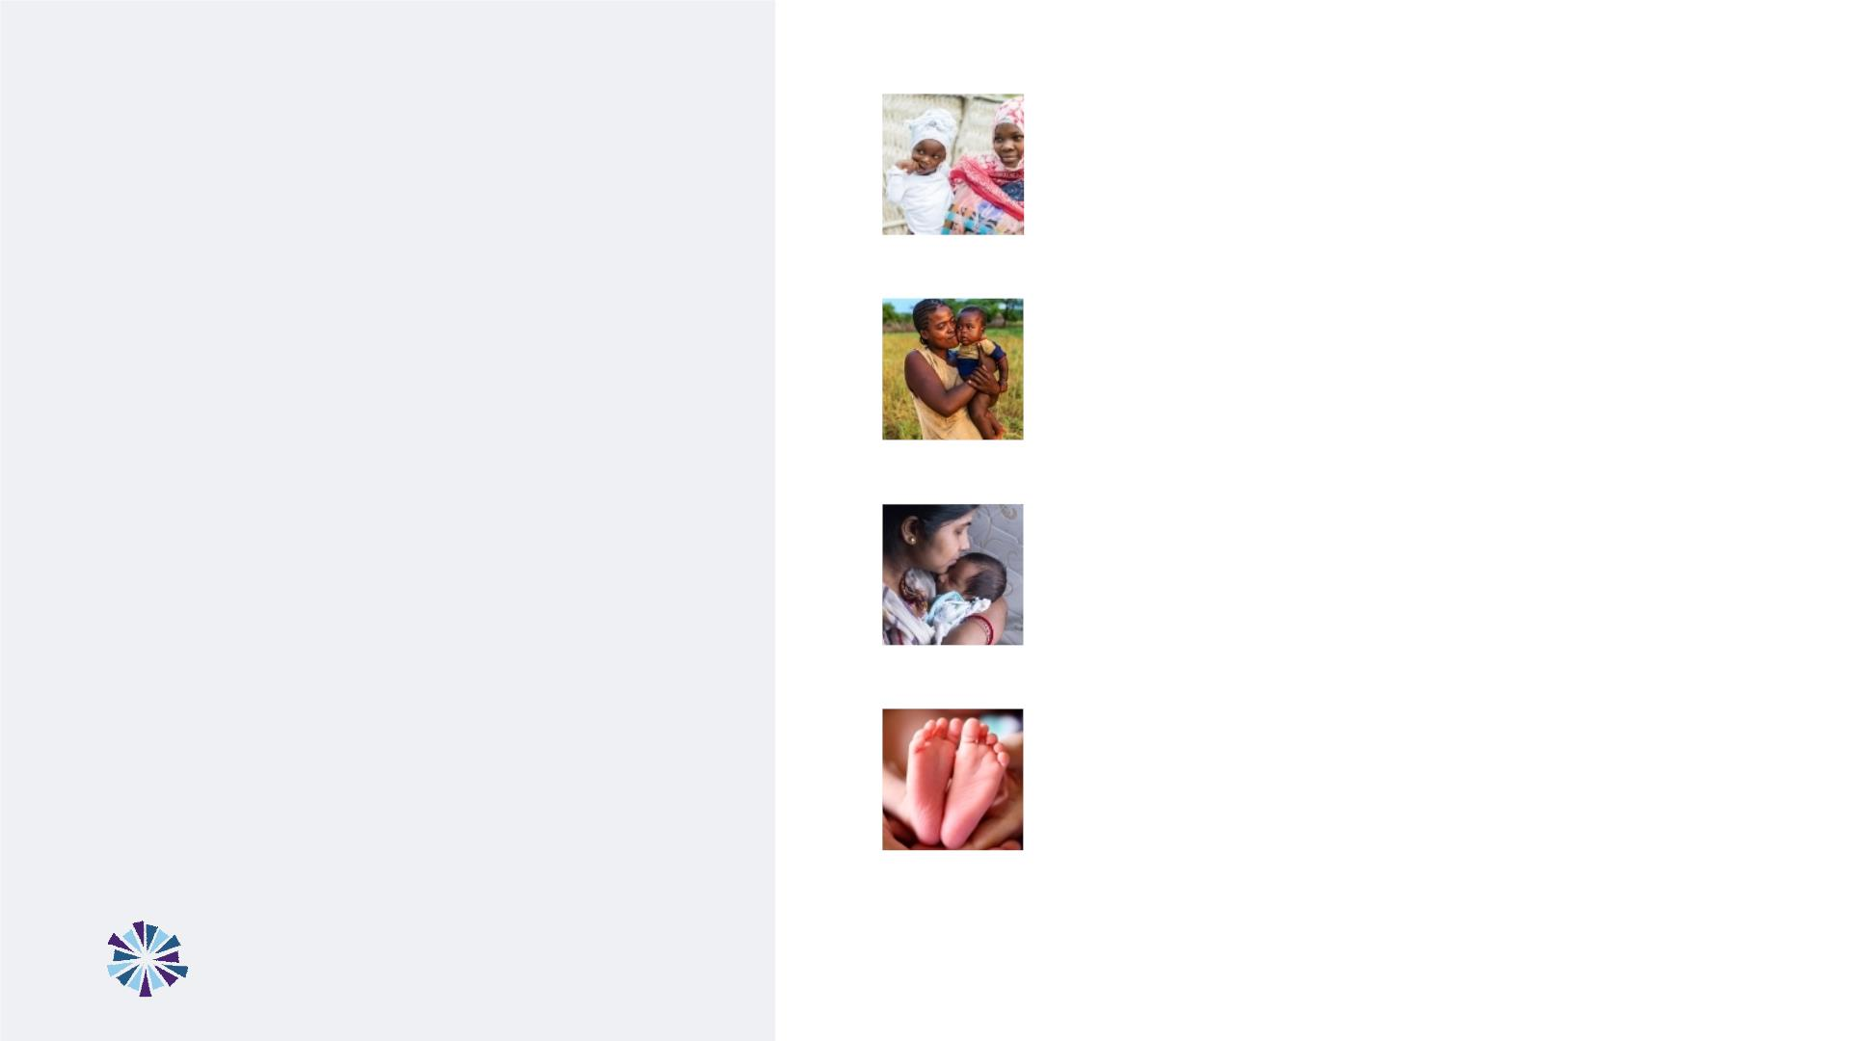
Seules 38 % des femmes reçoivent plus de 90
comprimés de fer et d’acide folique pendant leur
grossesse.
...et elles n’ont pas
accès à des
Seules 59 % des femmes enceintes font 4 visites de
soins prénatals. Depuis 2016, l’OMS recommande
8 visites de soins prénatals, ce qui accroît davantage
l’écart existant.
services de santé et
nutrition de qualité
Chaque année, 20 millions de bébés souffrent
d’insuffisance pondérale à la naissance, signe
précoce d’une mauvaise nutrition maternelle et
fœtale.
En raison du COVID-19, l’accès à une alimentation et
à des prestations de qualité diminue, entraînant le
pire scénario.
Sources : Dalmiya et al, 2022. Conseils en matière de programmes de l’UNICEF Prévention de la malnutrition chez les femmes
avant et pendant la grossesse et l’allaitement. (« In English ») Fonds des Nations Unies pour l’enfance
Osendarp et al. 2021. La crise du COVID-19 va exacerber la sous-nutrition maternelle et infantile et la mortalité infantile dans
les pays à revenu faible et intermédiaire (« In English »). Nat Food.
21

Slide 20

Une mauvaise nutrition maternelle a des conséquences
désastreuses pour les communautés et au niveau mondial.
Les conséquences économiques d’une mauvaise alimentation peuvent affecter un individu
pendant plus de 30 ans et sa famille pendant des générations.
Une bonne nutrition est liée à l’amélioration des résultats scolaires et à l’augmentation de la
productivité. Résultat : des avantages économiques à long terme à l’échelle individuelle,
nationale et mondiale.
En investissant dans la nutrition, les gains économiques pour la société pourraient atteindre
5 700 milliards de dollars par an d’ici à 2030.
Source : Halim et al, 2015. Les conséquences économiques d’une sélection d’interventions en matière de nutrition maternelle et infantile dans les pays à revenu faible et intermédiaire : un examen systématique de la documentation
récente, 2000-2013 (« In English »). BMC Women’s Health.
22

Slide 21

Il est possible de résoudre la
malnutrition maternelle en
investissant dans les femmes et en
proposant un ensemble
d’interventions nutritionnelles
maternelles basées sur des preuves
scientifiques.

Slide 22

Les suppléments de micronutriments
multiples, communément appelés
multivitamines prénatales, sont l’une
des interventions nutritionnelles les
plus efficaces pour améliorer les
résultats en matière de santé
maternelle et à la naissance

Slide 23

Preuves scientifiques sur la supplémentation
en micronutriments multiples (MMS)

Slide 24

La MMS présente des avantages significatifs par rapport
au fer et à l’acide folique
ü La MMS comprend
15 micronutriments, y
compris du fer et de l’acide
folique.
ü La recherche soutient le
transition de la prise de fer et
d’acide folique à celle de MMS,
en particulier pour les femmes
ayant une alimentation
ü Avant 2020, les orientations
politiques mondiales
recommandaient l’utilisation
de fer et d’acide folique.
insuffisante.
Source : Site du Consortium HMHB (« In English »
26

Slide 25

Composition de la MMS de l’UNIMMAP*
Qu’est-ce que
Vitamine A
800 µg
200 IU
10 mg
70 mg
1,4 mg
1,4 mg
18 mg
1,9 mg
400 µg
2,6 µg
2 mg
la supplémentation
en micronutriments
multiples ?
Vitamine D
Vitamine E
Vitamine C
Thiamine
Riboflavine
Niacine
La MMS de l’UNIMMAP* contient
15 vitamines et minéraux essentiels pour
les femmes enceintes et allaitantes et
répond aux besoins en micronutriments
que les régimes alimentaires insuffisants
ne peuvent satisfaire.
Vitamine B6
Acide folique
Vitamine B12
Cuivre
Iode
150 µg
30 mg
65 µg
Fer
Sélénium
Zinc
15 mg
*Formule de préparation prénatale internationale de l’ONU pour les micronutriments multiples
(MMS de l’UNIMMAP)
27
Remarque : par souci de concision, le sigle MMS sera utilisé à l'avenir.

Slide 26

Comparaison de la
MMS et du fer et de
l’acide folique
Fer et acide folique
400 µg
60 mg
Acide folique
Fer
Le fer et l’acide folique comprennent à
peine deux vitamines et minéraux
essentiels.
Sources : Gomes et al, 2022. Suppléments de micronutriments multiples vs suppléments de fer et d’acide folique et résultats de
l’anémie maternelle : une analyse de la dose de fer. (« In English ») Ann. N.Y. Acad. Sci.
Gomes et al, 2022. Effet des suppléments de micronutriments multiples par rapport aux suppléments de fer et d’acide folique sur la
28
mortalité néonatale : une nouvelle analyse par dose de fer. (« In English ») Public Health Nutr.

Slide 27
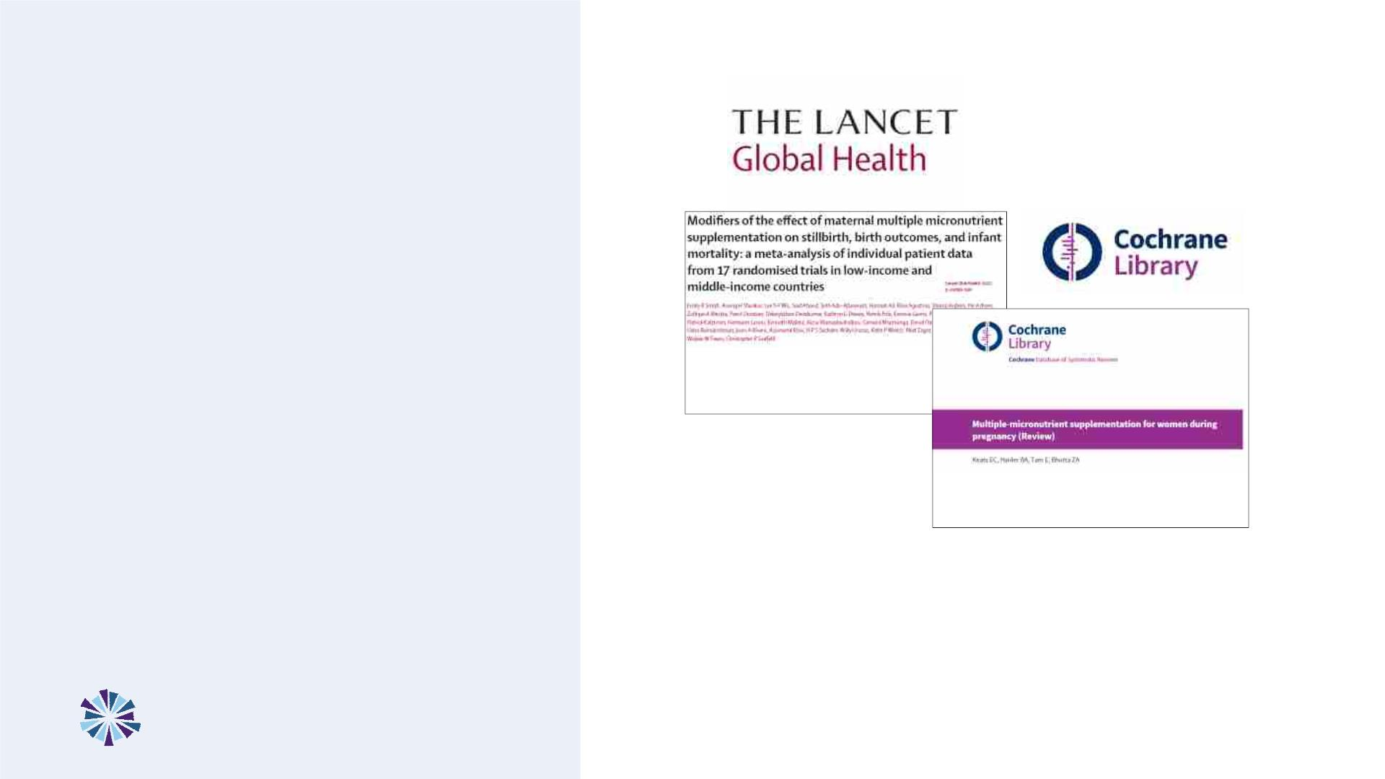
La recherche
soutient la MMS
Plus de 15 essais randomisés et contrôlés
ont été analysés. En utilisant des critères
différents, deux méta-analyses confirment
toutes deux que la MMS est efficace et
sûre.
2017
2019
Sources : Keats et al. 2019. Supplémentation en micronutriments multiples pour les femmes pendant la grossesse (« In English »)Cochrane Database
Syst.
Smith et al, 2017. Modificateurs de l’effet de la supplémentation maternelle en micronutriments multiples sur la mortinatalité, les résultats de la
naissance et la mortalité infantile : une méta-analyse des données individuelles des patients provenant de 17 essais randomisés dans les pays à faible
et moyen revenu. (« In English »)Lancet Global Health.
29

Slide 28

Les directives mondiales soutiennent la MMS
dans divers contextes
En situations d’urgence :
Pour les patients atteints de
tuberculose :
Dans le cadre d'une
recherche rigoureuse :
Dans la liste modèle des
médicaments essentiels de
l’OMS :
Sources : Bloem et al, 2007. Prévenir et contrôler les carences en micronutriments chez les populations touchées par une situation d’urgence (« In English ») OMS, PAM, UNICEF.
OMS. 2013. Directive : Soins et soutien nutritionnels pour les patients atteints de tuberculose (« In English »). Organisation mondiale de la santé
OMS. Juillet 2020. Mise à jour des interventions nutritionnelles : suppléments de micronutriments multiples pendant la grossesse. (« In English ») Organisation mondiale de la santé
OMS. 2021. Liste modèle de médicaments essentiels de l’Organisation mondiale de la santé. (« In English ») Organisation mondiale de la santé
30

Slide 29

Preuves scientifiques concernant la MMS
ü La MMS est efficace
ü La MMS est sûre
ü La MMS est abordable
avec un très bon rapport
coût-efficacité
31

Slide 30
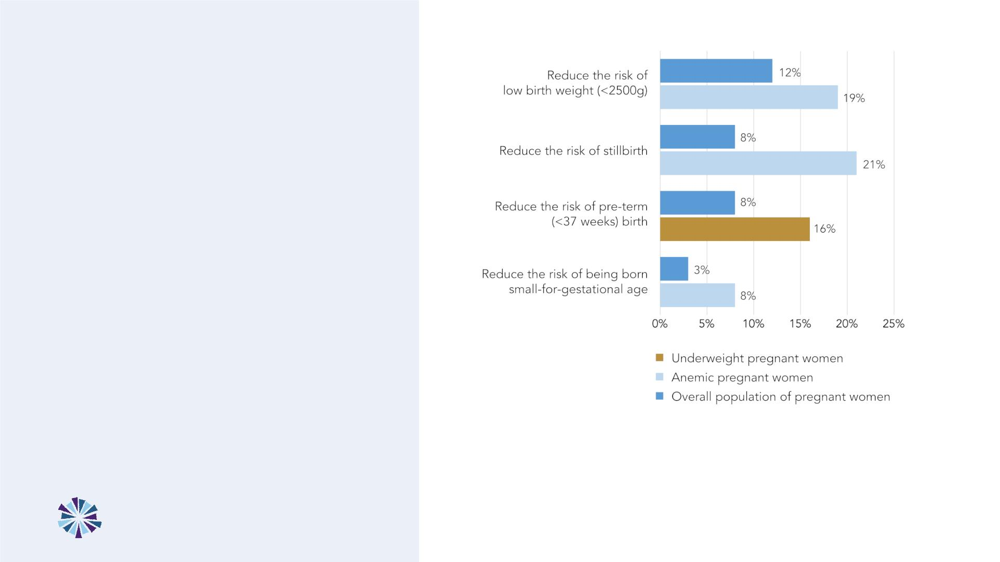
La MMS est efficace
Des preuves scientifiques solides montrent
que la MMS améliore la nutrition
maternelle et réduit le risque d’effets
indésirables à la naissance.
En fait, la MMS est encore plus bénéfique
pour les femmes anémiques et les femmes
en sous-poids, que le fer et l’acide folique.
En outre, la MMS réduit de 15 % le risque de mortalité infantile
féminine au cours des 6 premiers mois. Si la mère est anémique, la
réduction du risque est de 29 %.
Source : Smith et al, 2017. Modificateurs de l’effet de la supplémentation maternelle en micronutriments multiples sur la
mortinatalité, les résultats de la naissance et la mortalité infantile : une méta-analyse des données individuelles des patients
provenant de 17 essais randomisés dans les pays à faible et moyen revenu. (« In English »)Lancet Global Health.
32

Slide 31

La MMS est sûre
Alors que les problèmes d’estomac sont courants chez les femmes enceintes, les données
montrent qu’il n’y a pas de différence significative dans les effets secondaires signalés entre
le fer et l’acide folique d’une part et la MMS, d’autre part.
Aucune preuve connue d’effets indésirables graves.
Les essais n’ont montré aucune différence dans l’observation du fer et de l’acide
folique par rapport à la MMS.
Sources : Source : Bourassa et al. 2019. Examen des preuves concernant l’utilisation de la supplémentation prénatale en micronutriments multiples dans les pays à revenu faible et intermédiaire (« In English ») . Annales de la New York Academy of Sciences.
Recommandations de l’OMS en matière de soins prénatals pour une expérience positive de la grossesse. Juillet 2020. Mise à jour des interventions nutritionnelles : suppléments de micronutriments multiples pendant la grossesse. (« In English ») OMS.
33

Slide 32

La MMS est abordable avec un bon rapport coût-efficacité
Les pays peuvent calculer l’intérêt de passer du fer et de l’acide folique à la MMS à
l’aide de l’outil d’analyse du rapport coût-efficacité de Nutrition International.
La MMS est une intervention de soins prénatals avantageuse.
La MMS est abordable. Des efforts sont en cours pour améliorer la capacité de
fabrication locale et augmenter l’offre de la MMS - ce qui pourrait faire baisser
encore plus le coût.
Source : Site du Consortium HMHB (« In English »)
34

Slide 33

Impact mondial de la MMS
Le passage du fer et de l’acide folique à la MMS peut
éviter entre 7 et 28 millions de décès et d’incapacités
additionnels chez les nourrissons dans 32 pays à revenu
faible et intermédiaire.
En portant le taux de couverture de la MMS à 90 %, on
prévoit d’énormes gains en capital humain pour tous les
bébés nés chaque année dans 132 pays à revenu faible et
intermédiaire :
+ de 5 millions d’années d’école supplémentaires
+ de 18 milliards de dollars de revenus cumulés au cours
de la vie
Perumal et al. Juillet 2021. Impact de l’intensification des interventions de nutrition prénatale sur les résultats en matière de
capital humain dans les pays à revenu faible et intermédiaire : une analyse de modélisation. (« In English »)American Journal of
Clinical Nutrition.

Slide 34

Services de soins prénatals
La MMS doit être intégrée à un ensemble d’interventions de nutrition maternelle prénatale pour
les populations, notamment :
Supplémentation
Conseils nutritionnels
• Supplémentation en micronutriments
• Prise de poids saine
multiples
• Augmentation de l’apport énergétique et
• Suppléments de calcium maternel
protéique
• Suppléments riches en protéines et en
• Alimentation diversifiée (y compris les
énergie
aliments enrichis)
Source : The Lancet Series on Maternal and Child Undernutrition Progress (« In English ») (2021)
36

Slide 35
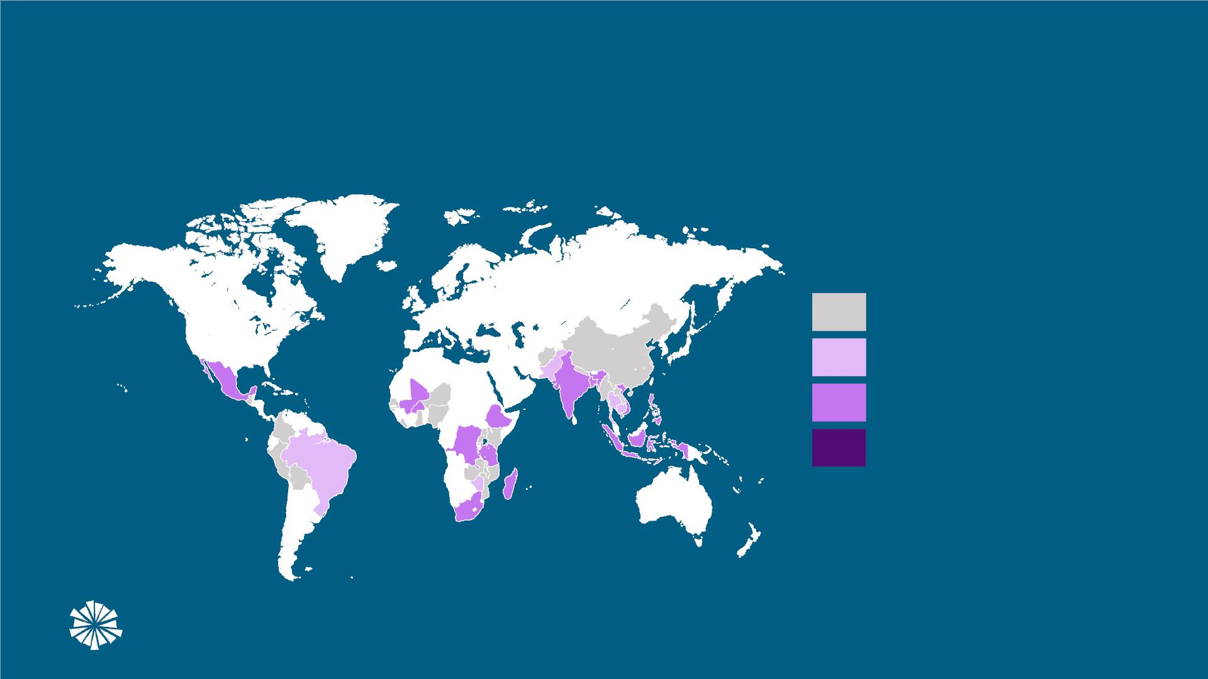
Mise en œuvre de la MMS à l’échelle mondiale
Informations disponible sur la MMS - pas de mise
en œuvre active
Phase d’exploration pour créer un environnement
favorable à la MMS
Exécution initiale soutenue par la recherche sur la
mise en œuvre
Intensification de la mise en œuvre de la MMS au
niveau national ou sous-national.
Source : https://hmhbconsortium.org/world-map/
37

Slide 36

Impact national et
rapport coût-efficacité pour
<ajouter le pays>

Slide 37

MODÈLE DE PAYS à adapter. Supprimer cet encart une fois mis à jour.
La malnutrition maternelle est
élevée en/au/aux <nom du pays>.
qq % de femmes sont en sous-poids
xx % de femmes enceintes souffrent d’anémie
yy % de femmes sont petites de taille
Le taux de mortalité maternelle est de zz %
Ajouter une photo
spécifique au pays
Ajouter d’autres éléments statistiques sur les
carences en micronutriments dans votre pays, si
disponibles.
Indiquer les sources ici
39

Slide 38

MODÈLE DE PAYS à adapter. Supprimer cet encart une fois mis à jour.
La malnutrition maternelle en/au/aux <nom du pays>est
touchée par :
Diapo facultative permettant d’ajouter des sujets connexes spécifiques à un pays ou à une
région, comme par exemple :
• Données sur l’impact du COVID-19 sur les pénuries alimentaires
• Taux élevés de VIH, de tuberculose, etc. qui peuvent entraîner des taux de malnutrition plus
élevés.
• Gravité de l’anémie ou taux d’obésité élevés
Indiquer les sources ici
40

Slide 39
MODÈLE DE PAYS à adapter. Supprimer cet encart une fois mis à jour.
La malnutrition maternelle en/au/aux <nom du pays> entraîne
des niveaux élevés d’effets indésirables à la naissance
• xx % de bébés ont un poids insuffisant à la
naissance.
• yy % de bébés sont nés petits pour leur âge
gestationnel
• zz % de bébés sont nés trop tôt (avant terme)
• xx % d’enfants de moins de 5 ans souffrent d’un
retard de croissance
• Le taux de mortalité néonatale est de yy %
Indiquer les sources ici
41

Slide 40
MODÈLE DE PAYS à adapter. Supprimer cet encart une fois mis à jour.
La couverture des interventions en
matière de nutrition maternelle est
faible
xx % des femmes reçoivent au moins 90 comprimés
de fer et d’acide folique pendant la grossesse
Ajouter une photo
spécifique au pays
yy % des femmes assistent à au moins une visite de
soins prénatals et zz % ont 4 visites de soins
prénatals (ou % de fréquentation de 8 visites de
soins prénatals, si ce pourcentage est connu)
Les interventions prénatales n’atteignent pas les
femmes enceintes en<ajouter les noms des régions
mal desservies>.
Indiquer les sources ici
42

Slide 41

MODÈLE DE PAYS à adapter. Supprimer cet encart une fois mis à jour.
Investir dans la MMS peut générer <x devise>
en/au/aux <nom du pays>
Porter le taux de couverture de la MMS à 90 % en/au/aux <pays> devrait ajouter :
+ de X millions d’années d’école supplémentaires
+ de <x devise> en revenu cumulé sur la vie entière pour tous les bébés nés par an
<Vous trouverez des informations détaillées sur les pays sélectionnés dans le fichier complémentaire de cet article ici.
43

Slide 42
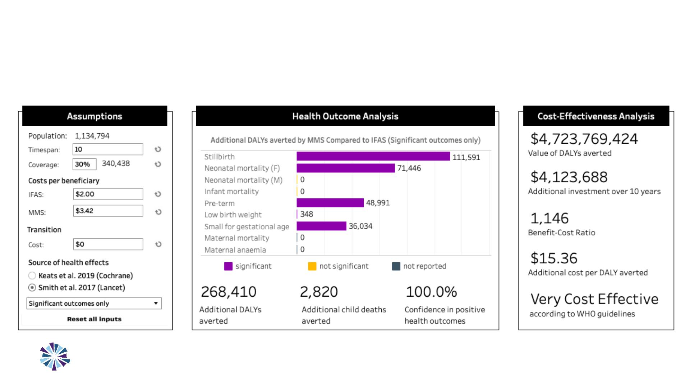
La MMS : plus avantageuse que le fer et l’acide folique ?
Utilisez l’outil d’analyse de la rentabilité de la MMS de Nutritional International pour générer des résultats pour votre pays.
Ajouter les données sur la diapo suivante, puis supprimer cette diapo avant de la présenter.
44

Slide 43
MODÈLE DE PAYS à adapter. Supprimer cet encart une fois mis à jour.
La MMS est une intervention de soins prénatals très
avantageuse en/au/aux <nom du pays>
Valeur des EVCI* évitées : $X
Investissement supplémentaire sur 10 ans : $X
Rapport Coût-Efficacité : X
Coût supplémentaire par AVCI* évitée : $X
Rapport coût-efficacité élevé selon les directives de l’OMS
EVCI : 'espérance de vie corrigée de l'incapacité
Indiquer les sources ici
45

Slide 44

Mise en oeuvre et déploiement de la MMS
(Supplémentation en micronutriments
multiples)

Slide 45

La mise en œuvre de la MMS suit généralement
une approche à trois phases
EXPLORATION
MISE EN ŒUVRE INITIALE
DEPLOIEMENT
•Créer un
•Concevoir et tester la
stratégie de mise en
œuvre en effectuant
des recherches sur la
mise en œuvre et en
renforçant les
•Une planification et
environnement
une intégration
solides pour étendre
l’utilisation au niveau
sous-national ou
national.
favorable à la MMS
par une analyse du
contexte et son
plaidoyer.
relations avec les
fournisseurs.
Site du Consortium HMHB (« In English »)
47

Slide 46

Phase 1 : Exploration
Situation
de la
nutrition
Créer un environnement favorable à la MMS
par une analyse du contexte.
Rapport
coût-
efficacité
Politique/
réglement-
ation
ü Réaliser l’analyse du contexte.
ü Lancer des initiatives d’exploration.
ü Évaluer le contexte réglementaire
L’analyse du
contexte
permettra
d’évaluer :
Parties
prenantes
Plateforme de
prestation
Approvisionn
ement
Analyse de
l’offre et du
marché
48

Slide 47

Exploration (suite)
Créer un environnement favorable à la MMS par des activités de plaidoyer.
ü Réunir des éléments statistiques pour
démontrer le besoin de l’utilisation de la
MMS.
ü Dégager un consensus sur la nécessité de
transition du fer et de l’acide folique à la
MMS.
ü Convoquer les parties prenantes et
faciliter la compréhension des preuves
scientifiques.
ü Plaidoyer pour l’inclusion de la MMS dans
une liste nationale de médicaments
essentiels.
49

Slide 48
Phase 2 : Mise en œuvre initiale
Concevoir et tester la stratégie de mise en œuvre en effectuant des recherches sur la mise en
œuvre et en renforçant les relations avec les fournisseurs.
ü Réaliser des recherches sur la mise en œuvre
ü Créer et exécuter un plan de mise en œuvre
ü Explorer les plans d’approvisionnement ou d’achat de la MMS
50

Slide 49
Phase 3 : Déploiement
Une planification et une intégration solides pour étendre la couverture et l’utilisation au niveau
sous-national ou national.
ü Renforcement des capacités
ü Suivi et évaluation
ü Planification de la communication pour le changement social et comportemental
ü Financement, recherche de fournisseurs et approvisionnement
51

Slide 50

Étude de cas :
Indonésie

Slide 51
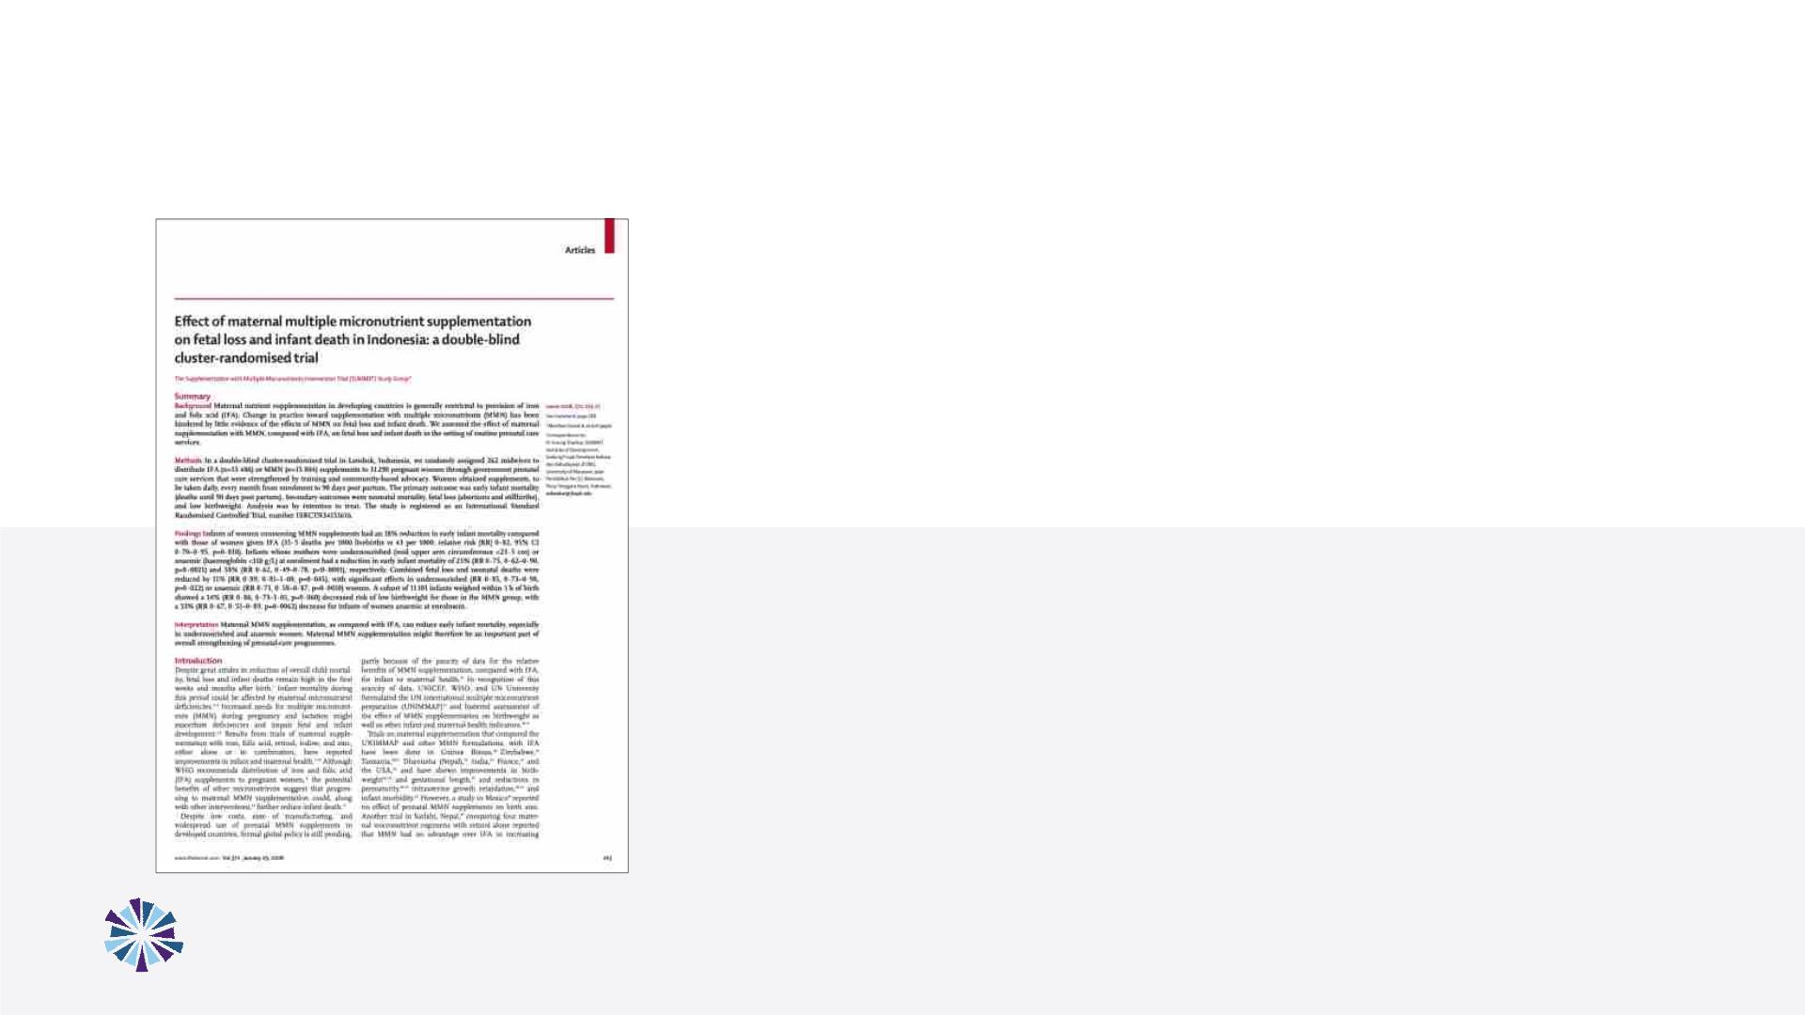
Étude de cas : Etude scientifique en Indonésie
L’étude SUMMIT a évalué les effets de la MMS par
rapport au fer et à l’acide folique
• La mortalité infantile précoce des bébés de mères sous-alimentées a
été réduite de 25 % grâce à la MMS.
• Des résultats encore plus marquants pour les bébés de femmes
anémiques : réduction de la mortalité infantile de 38 %, diminution du
risque d’insuffisance de poids à la naissance de 33 % avec la MMS.

Slide 52

Étude de cas : Exploration en Indonésie
Le Congrès asiatique de la nutrition et des
consultants techniques se réunissent pour
faire connaître les preuves et les politiques
relatives à la MMS :
Phase 1 : Créer un environnement favorable
à la MMS par une analyse du contexte et son
plaidoyer
• Les engagements des parties prenantes en Indonésie ont permis de dégager un
consensus sur la nécessité d’une stratégie de mise en œuvre de la MMS.
• Les évaluations du contexte comprenaient l’identification des parties prenantes, des
entretiens et des consultations.
• Les informations sur la MMS sont diffusées par le biais de publications à travers de
multiples canaux, y compris des revues scientifiques et des rapports nationaux.
• Un groupe de travail indonésien sur la MMS a été créé pour soutenir l’adoption de la
politique en matière de MMS.

Slide 53

Étude de cas : Mise en œuvre initiale en Indonésie
Phase 2 : Concevoir et tester la stratégie de mise
en œuvre en effectuant des recherches sur la mise
en œuvre et en renforçant les relations avec les
fournisseurs
En coordination avec le ministère indonésien de la Santé,
l’université Johns Hopkins et 3 université indonésiennes ont :
• réalisé des études formatives
• conçu et exécuté la stratégie de mise en œuvre
• identifié des fabricants locaux potentiels de MMS et dialogué avec eux
• suivi et évalué la stratégie de mise en œuvreꢀ

Slide 54

Étude de cas : Déploiement en Indonésie
Phase 3 : Une planification et une
intégration solides pour étendre
l’utilisation au niveau sous-national ou
national
• Des programmes de mise en œuvre dans 22 districts ont été créés pour
remplacer le fer et l’acide folique par la MMS.
• Test d’une plateforme digitale de santé fournissant des données en temps réel
pour orienter la stratégie et améliorer les résultats en matière de santé.
• Soutenir les efforts nationaux pour introduire et assurer une distribution à
grande échelle de la MMS de l’UNIMMAP dans tout le pays.

Slide 55
MODÈLE à adapter. Supprimer cet encart une fois mis à jour.
Étapes suivantes
• Diapo facultative pour ajouter l’étape suivante ou les principales leçons tirées
57

Slide 56
MODÈLE à adapter. Supprimer cet encart une fois mis à jour.
Rester en contact
• Diapo facultative pour ajouter l’URL du site, les identifiants sociaux et/ou l’adresse e-mail
58

Slide 57
Principales publications
• Bloem et al, 2007. Preventing and controlling micronutrient deficiencies in populations affected by an emergency . WHO, WFP, UNICEF.
• Smith et al, 2017. Modifiers of the effect of maternal multiple micronutrient supplementation on stillbirth, birth outcomes, and infant mortality: a meta-analysis
of individual patient data from 17 randomised trials in low-income and middle-income countries. Lancet Global Health.
• Prado et al, 2017. Maternal multiple micronutrient supplementation and other biomedical and socio environmental influences on children’s cognition at age 9-
12 years in Indonesia: follow up of the SUMMIT randomised trial .
• WHO antenatal care recommendations for a positive pregnancy experience. July 2020. Nutritional interventions update: multiple micronutrient supplements
during pregnancy. World Health Organization.
• Perumal et al. July 2021. Impact of scaling up prenatal nutrition interventions on human capital outcomes in low-and middle-income countries: a modeling
analysis. American Journal of Clinical Nutrition.
• May 2020. Use of MMS for maternal nutrition and birth outcomes during COVID-19 . MMS TAG.
• Dalmiya et al. January 2022. Maternal Nutrition: Prevention of malnutrition in women before and during pregnancy and while breastfeeding. UNICEF.
• Gomes et al, 2022. Multiple micronutrient supplements vs iron-folic acid supplements and maternal anemia outcomes: an iron dose analysis. Ann. N.Y. Acad. Sci.
• Gomes et al, 2022. Effect of multiple micronutrient supplements vs iron and folic acid supplements on neonatal mortality: a reanalysis by iron dose. Public Health
Nutr.
59

Slide 58

Ressources Healthy Mothers Healthy Babies
• HMHB Knowledge Hub
• HMHB Commitment-making Guide for Nutrition for
• HMHB Knowledge Bytes
Growth
• HMHB MMS Interactive World Map
• Watch the HMHB Powering Women, Promising Futures
Nutrition for Growth side event
• HMHB FAQ and Advocacy Brief on the Inclusion of MMS on the Essential
Medicine List
• Maternal Nutrition in Focus: HMHB at FIGO 2021
• HMHB Launch Video
World Conference
Join us! Visit www.hmhbconsortium.org to
become a member.
60

Slide 59

Visitez
HMHBconsortium.org
Contactez-nous
HMHB@micronutrientforum.org
Suivez-nous
@hmhbconsortium

